Slide 1
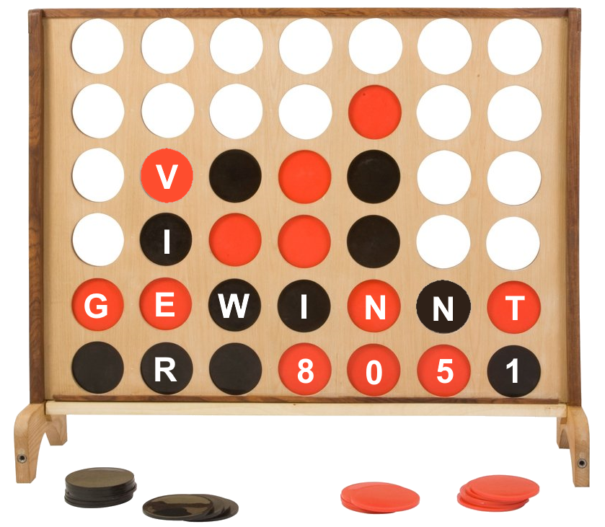
auf einem Mikrocomputer der 8051-Familie
Systemnahe Programmierung
Heidinger, Matthis, Riesinger, Stephan
TINF17B1

Slide 2
Aufgabenstellung
Spiel nach dem Spielkonzept von „4-gewinnt“ in Assembler
Passende Hardware für In-& Output
Spieler sollen abwechselnd „Spielsteine“ in ausgewählte Spalten schmeißen

Slide 3
Aufgabenstellung
4 Spielsteine hintereinander in einer Reihe/Spalte
-> gewonnen
Nicht mehr Spielsteine in eine Spalte als Platz ist
Spielsteine voneinander unterscheidbar

Slide 4

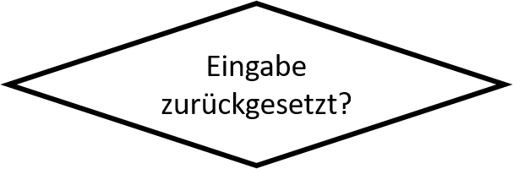

Programmentwurf
Start
nein
2
ja
1

Slide 5
Initialisierung
; Init setzt Ausgänge und Speicherbereiche auf Initialwerte, aktiviert timer
init:
MOV COLS, 000h
MOV ROWS, 000h
MOV IE, #10010010b
MOV tmod, #00000010b
MOV r6, #00h
MOV R7, #00h
MOV tl0, #0c0h
MOV th0, #0c0h
SETB tr0
MOV aktiverspieler, #spieler1
CALL display
CLR EINGABEBEREIT
CLR C

Slide 6
Eingabepad auslesen
eingabe_abfragen:
; Lesen, welcher Button auf dem Keypad gedrückt wurde
; R3 = Eingabe
MOV a, p2
CPL a
MOV r3, a
JZ eingabe_null

Slide 7
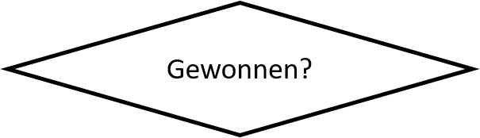

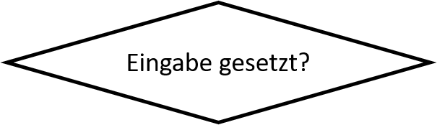


1
2
Eingabepad auslesen
nein
ja
ja
nein
Reset

Slide 8
Eingabe auswerten
; R2 = Schleifenzähler
MOV r2, #07h
vergleich:
MOV a, #SPIELER1
ADD a, r2
MOV r0, a
MOV a, @R0
ANL a, r3
MOV r1, a
MOV a, #SPIELER2
ADD a, r2
MOV r0, a
MOV a, @R0
ANL a, r3
ORL a, r1
; Wir können einfügen
JZ einfuegen
; Schleifenabbruch
MOV a, r2
JZ eingabe_fertig
DEC r2
JMP vergleich
einfuegen:
MOV a, AKTIVERSPIELER
ADD a, r2
MOV r0, a
MOV a, @r0
ORL a, r3
MOV @r0, a

Slide 9
Gewonnen?
; R2 => eingefügte Reihe
spielstand_horiz:
; Wenn aktueller Spieler 4 horizontal nebeneinander hat
; Für jede Zeile >= 127 auf = 127 testen und dann bis 4 mal nach rechts shiften
; Ist die Zeile 127, dann sind 4 Steine nebeneinander => Win
mov a, aktiverspieler
add a, R2
mov R0, a
mov a, @R0
mov R1, a
CMP_HORIZ #15d
CMP_HORIZ #30d
CMP_HORIZ #60d
CMP_HORIZ #120d
CMP_HORIZ #240d
spielstand_horiz_exit:
ret
; R2 => eingefügte Reihe
spielstand_vert:
; Wenn aktueller Spieler 4 vertikal übereinander hat
; Wenn eingefügte Reihe < 4 dann eingefügte Reihe bis +3 verunden
; Ergebnis > 0 => 4 Steine übereinander
mov a, R2
clr c
subb a, #5d
jnc spielstand_vert_exit
mov a, aktiverspieler
add a, R2
mov R0, a
mov a, @R0
inc R0
anl a, @R0
inc R0
anl a, @R0
inc R0
anl a, @R0
jz spielstand_vert_exit
jmp win
spielstand_vert_exit:
ret

Slide 10

Spielende
win:
; Spieler1 = Leer
mov SPIELER1, #00h
mov SPIELER1+1, #00h
mov SPIELER1+2, #00h
…
mov SPIELER1+7, #00h
; Spieler2 = Darstellen einer '1' oder '2'
mov a, #SPIELER1
clr c
subb a, AKTIVERSPIELER
; Wenn C = 1, dann hat Spieler 2 gewonnen und wir müssen eine 2 anzeigen
jc win_spieler2
; 1 ausgeben
mov dptr, #display_1
DISPLAY_DB 0
…
DISPLAY_DB 7
jmp leerlauf

Slide 11
; 2 ausgeben
win_spieler2:
mov dptr, #display_2
DISPLAY_DB 0
…
DISPLAY_DB 7
jmp leerlauf
leerlauf:
mov a, p2
cpl a
cjne a, #10000001b, leerlauf ; wenn erste und letzter button gedrückt -> neustart
jmp neustart

Slide 12
Spieler wechseln
spieler_wechseln:
MOV a, #SPIELER1
CJNE a, AKTIVERSPIELER, spieler_zwei
MOV AKTIVERSPIELER, #SPIELER2
RET
spieler_zwei:
MOV AKTIVERSPIELER, #SPIELER1
RET

